Slide 1
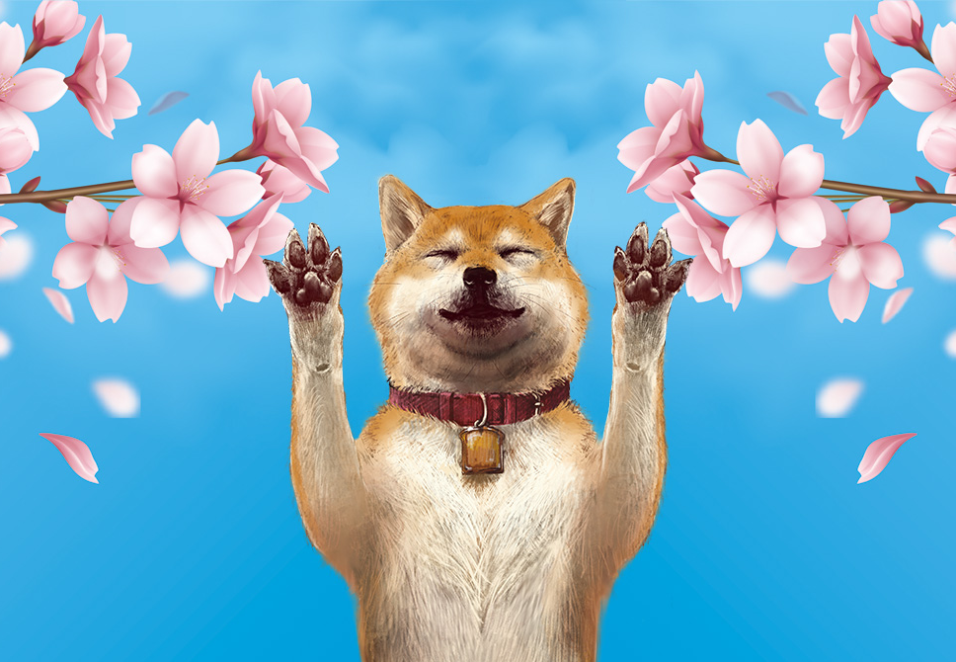
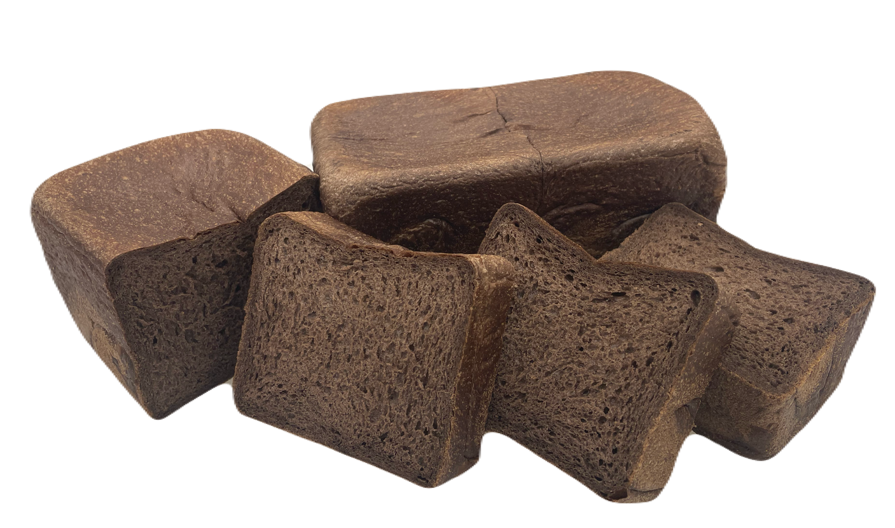
これはおどろき
～カカオ～
卵・マーガリン
不使用
リッチな生地にほろ苦いカカオを練り込み
大人の味わいに仕上げました
飽きのこないおどろきの一品です
主な原材料：
小麦粉、クーベルチュールチョコレート、乳製品、砂糖、蜂蜜、他
1,080
※当店の食パンには原材料の一部として蜂蜜を使用しています。食パンは高温で長時間焼いておりますが、ご心配な方は1歳未満のお子様へはお控えください。
1本
円
(1斤)
食パンの表面にできるシワは、当店の特徴でもある耳の薄さと柔らかさの証です。
税抜価格 1,000 円

